Slide 1
Αγορά Ακινήτου με Ασφάλεια.
Ανδρέας Σωκράτους
Διευθυντής Τμήματος Κτηματολογίου και Χωρομετρίας.

Slide 2
Εισαγωγή
Η ανάπτυξη των αστικών περιοχών και η μετακίνηση μεγάλου μέρους του πληθυσμού στα αστικά κέντρα δημιούργησε την ανάγκη δημιουργίας ακινήτων τα οποία θα χρησιμοποιούνταν είτε ως κατοικίες είτε ως χώροι εργασίας.
Η ανάγκη εξασφάλισης οικιστικής και επαγγελματικής στέγης οδήγησαν στη δημιουργία ενός συστήματος το οποίο έχει σκοπό την ορθή ανάπτυξη και την εξασφάλιση των συναλλαγών μεταξύ των ιδιοκτητών και των αγοραστών.

Slide 3
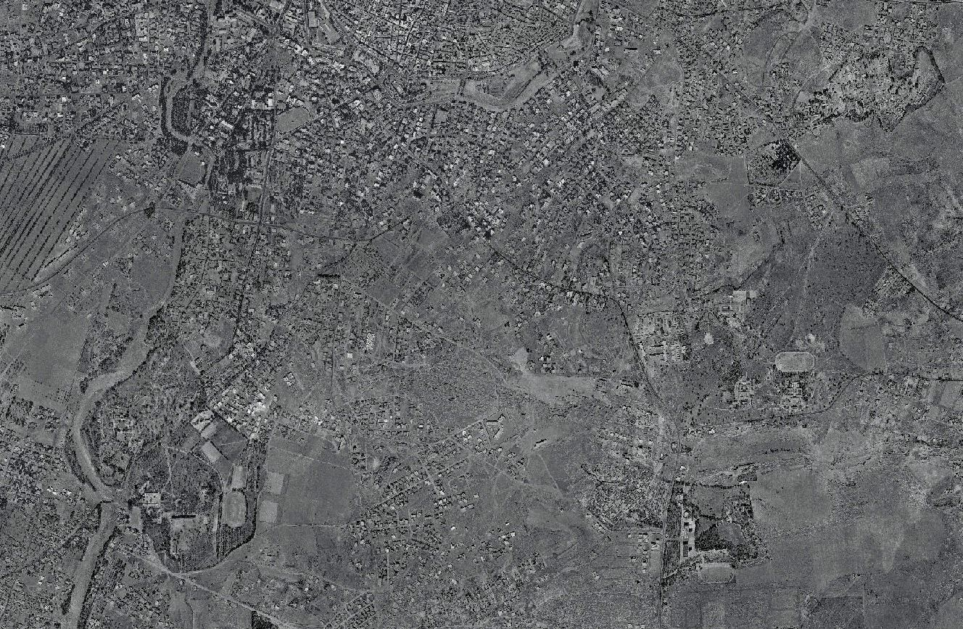
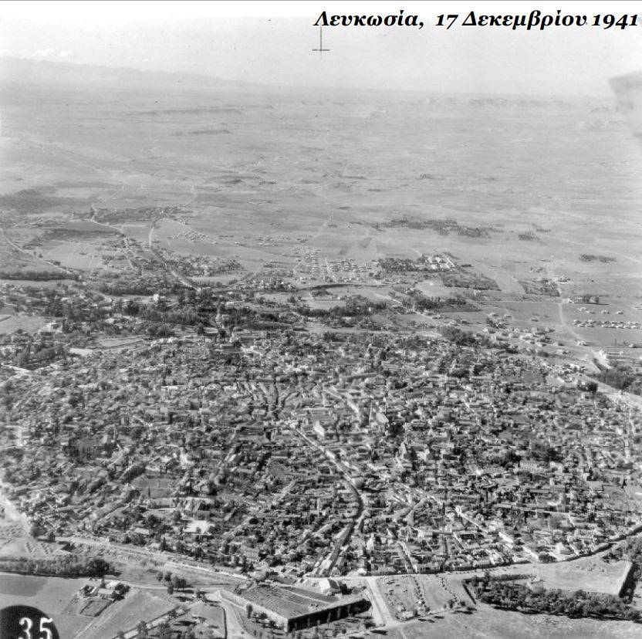
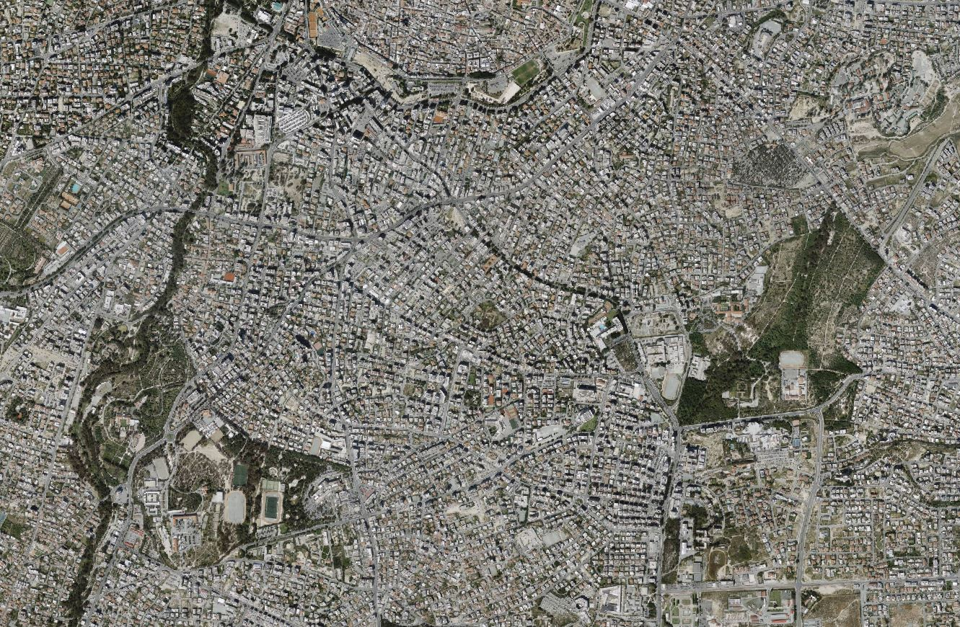
Λευκωσία 1963
Λευκωσία 2014

Slide 4
Βασικοί παράγοντες διασφάλισης του συστήματος
Α
Σχεδιασμός
Αδειοδότηση
Ανέγερση
Έκδοση τίτλων
Β
Προώθηση
Πώληση
Μεταβίβαση
Δύο ανεξάρτητες διαδικασίες οι οποίες, παρόλο που η μια εξαρτάται από την άλλη, με το υφιστάμενο Σύστημα μπορεί να ξεκινούν ανεξάρτητα και παράλληλα. Αποτέλεσμα είναι ο τελικός στόχος που είναι η μεταβίβαση τίτλου ιδιοκτησίας στον αγοραστή να μην γίνει ποτέ.

Slide 5
Βασικές Προϋποθέσεις Ανάπτυξης Ακινήτων.
Κατάλληλη γη
Σχεδιασμός
Χρηματοδότηση
Ανάπτυξη

Slide 6
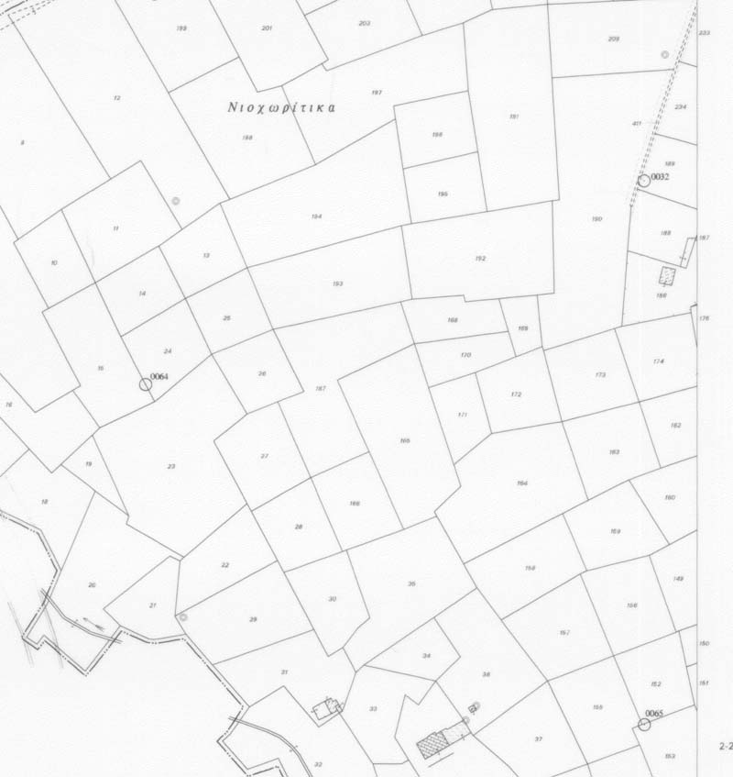
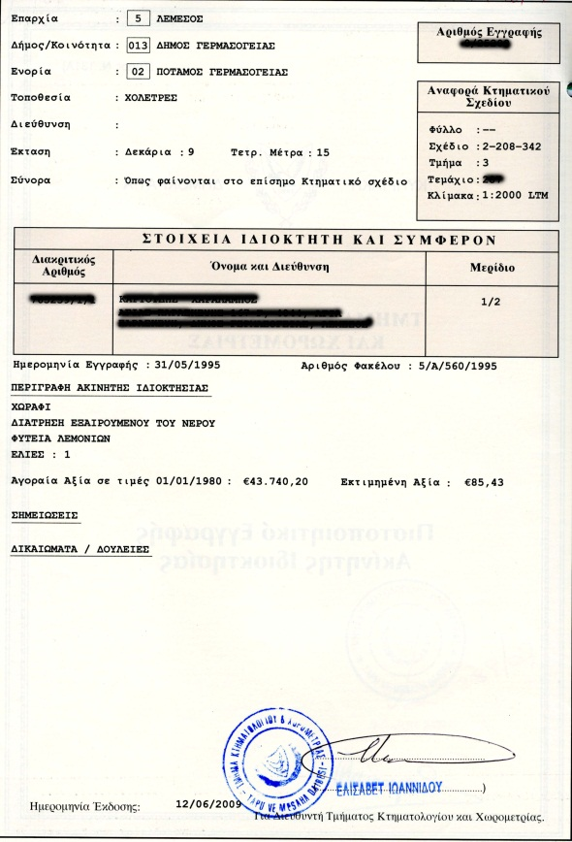
Κατάλληλη Γη για σκοπούς της ανάπτυξης
Θα πρέπει τα Τεχνικά και Νομικά χαρακτηριστικά του τεμαχίου να επιτρέπουν τόσο τη χρήση όσο και την έκταση της ανάπτυξης η οποία σχεδιάζεται. Π.χ. Πολεοδομικές Ζώνες, πρόνοιες Τοπικού Σχεδίου ή Δήλωσης Πολιτικής, εμβαδόν, σχήμα, Εμπράγματα Δικαιώματα και Δουλείες, Περιορισμοί, κτλ.

Slide 7
Χρηματοδότηση Έργου
Εσωτερική χρηματοδότηση (κεφάλαια ιδιοκτήτη).
Μέσω δανεισμού (υποθήκευση ακινήτου).
Μέσω συμφωνιών πώλησης (Πωλητήρια Έγγραφα).
Συμφωνία Αντιπαροχής

Slide 8
Συντελεστές Ανάπτυξης
Τμήμα Πολεοδομίας και Οικήσεως.
Πολεοδομική Αδειοδότηση Έργου. Μετατροπή χωραφιού σε οικόπεδο, πολεοδομικές ζώνες και χρήσεις κτλ.
Διαχωρισμός γης σε οικόπεδα
Έκδοση Άδειων Οικοδομής και έκδοσης των σχετικών πιστοποιητικών της΄.
Έκδοση Άδειας Διαίρεσης (κτιρίων) και της έκδοσης σχετικών πιστοποιητικών της.
Αρμόδια Οικοδομική Αρχή
Αποτύπωση της επιτόπου κατάστασης.
Έκδοση τίτλων ιδιοκτησίας σύμφωνα με τις εκδοθέντες άδειες και πιστοποιητικά των Αρμοδίων Αρχών.
Τμήμα Κτηματολογίου και Χωρομετρίας

Slide 9
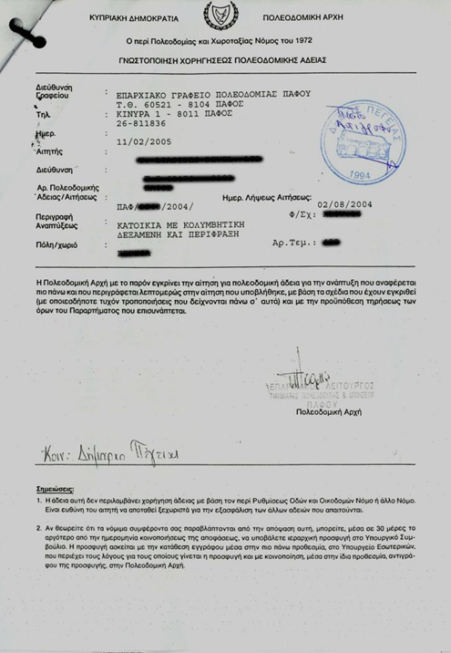
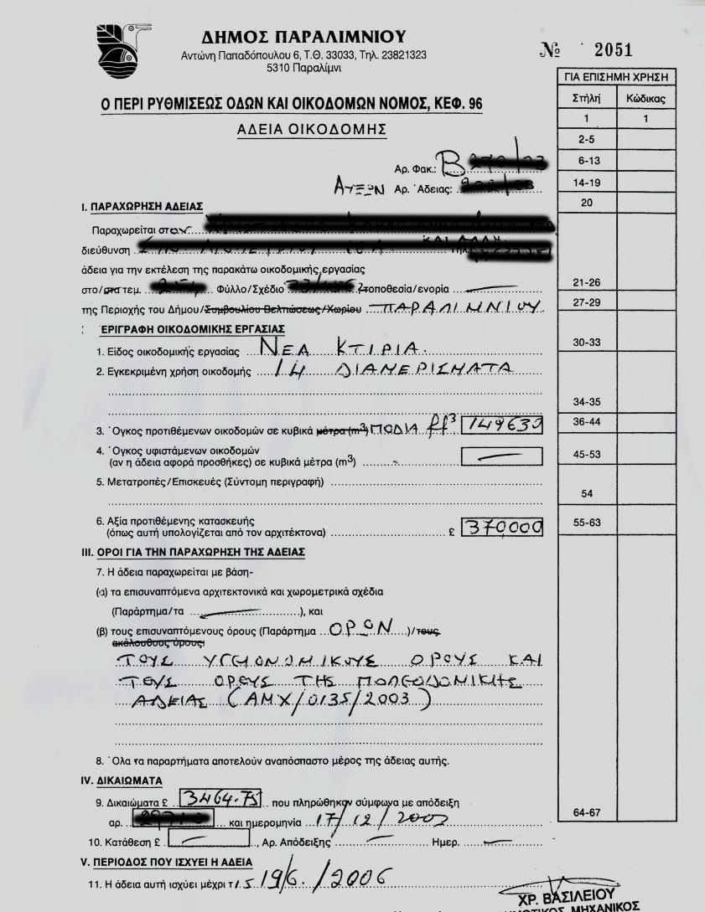
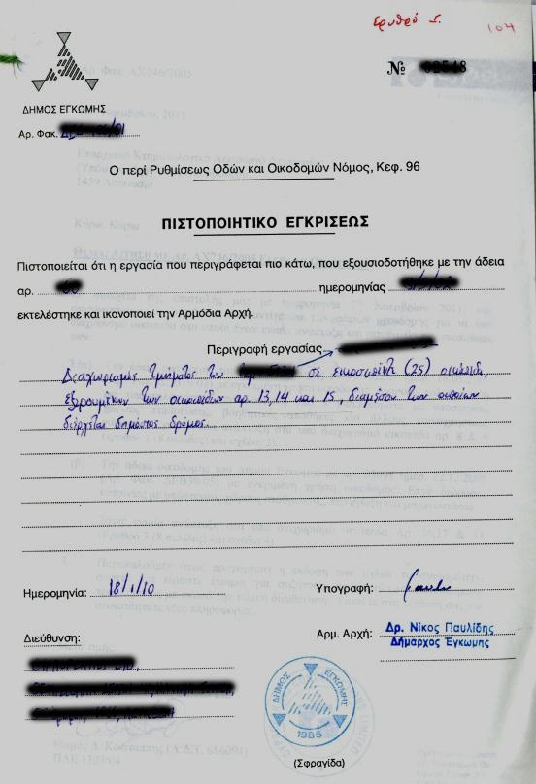
Διαδικασία Ανάπτυξης.
Έκδοση Πολεοδομικής Άδειας.
Έκδοση Άδειας Οικοδομής και Διαίρεσης (μετά το 2011).
Ανέγερση Οικοδομής.
Έκδοση Πιστοποιητικού Άδειας Οικοδομής.
Έκδοση Άδειας Διαίρεσης (πριν από το 2011)
Τμήμα Κτηματολογίου και Χωρομετρίας
Χωρομετρική Εργασία.
Έκδοση Πιστοποιητικού Άδειας Διαίρεσης.
Αντίκριση Εμπραγμάτων Βαρών
Έκδοση Τίτλων Ιδιοκτησίας
Απαλλαγή Εμπραγμάτων Βαρών
Μεταβίβαση Ακινήτου στον Αγοραστή

Slide 10
Συστήματα Ελέγχου των Διαδικασιών
Ο έλεγχος της διαδικασίας όσον αφορά την τήρηση των όρων των Άδειων (Οικοδομής και Διαίρεσης) γίνεται από τις οικίες Οικοδομικές Αρχές. Ο αριθμός των Οικοδομικών Αρχών ανέρχεται σε 36.
Σύμφωνα με τη σχετική Νομοθεσία η επιβολή σε περιπτώσεις παρατυπιών γίνεται με την έκδοση σχετικών Πιστοποιητικών και μέσω Δικαστικών Αποφάσεων.

Slide 11
Τύποι Πιστοποιητικών Αρμοδίων Αρχών
Πιστοποιητικό Έγκρισης: Εκδίδεται στις περιπτώσεις όπου υπάρχει ταύτιση των σχετικών Αδειών με την επιτόπου κατάσταση.
Πιστοποιητικό Έγκρισης με Σημειώσεις: Εκδίδεται στις περιπτώσεις όπου υπάρχουν επουσιώδεις διαφοροποιήσεις των επιτόπου καταστάσεων σε σχέση με τις σχετικές Άδειες. Οι παρατηρήσεις αναφέρονται στους τίτλους ιδιοκτησίας.
Πιστοποιητικό Μη Εξουσιοδοτημένων Εργασιών: εκδίδεται στις περιπτώσεις που παρατηρούνται ουσιώδεις παρατυπίες. Αναγράφονται στο τίτλο ιδιοκτησίας και αποτελούν εμπόδιο για την εκούσια μεταβίβαση του ακινήτου και εκούσια εγγραφή εμπραγμάτου βάρους.

Slide 12
Προϋποθέσεις Αγοράς Ακινήτου
Ανάγκες Αγοραστή
Διαθέσιμα Ακίνητα
Χρηματοδότηση Αγοραστή
Συμφωνία Αγοράς

Slide 13
Ανάγκες Αγοραστή
Για σκοπούς ιδιοκατοίκησης
Για επαγγελματική στέγη
Για επένδυση
Για εξοχική κατοικία
Άλλο

Slide 14
Διαθέσιμα Ακίνητα
Ακίνητο με Τίτλο Ιδιοκτησίας
Αγορά με Πωλητήριο Έγγραφο
Αγορά από υφιστάμενο αγοραστή μέσω Εκχώρησης Πωλητηρίου Εγγράφου

Slide 15
Χρηματοδότηση Αγοραστή
Αποταμιεύσεις (προσωπικά κεφάλαια)
Δανεισμός
Ανταλλαγή με άλλο ακίνητο
Μέσω αντιπαροχής

Slide 16
Συμφωνία Αγοράς
Ακίνητο με Τίτλο Ιδιοκτησίας
Συμφωνία Αγοράς
Φοροαπαλλαγές
Εξάλειψη τυχόν Εμπραγμάτων Βαρών
Μεταβίβαση στο Τμήμα Κτηματολογίου και Χωρομετρίας
Δανεισμός Αγοραστή

Slide 17
Συμφωνία Αγοράς
Συμφωνία Αγοράς
Κατάθεση Πωλητηρίου Εγγράφου
Συμπλήρωση Έργου
Έκδοση Τίτλου Ιδιοκτησίας
Φοροαπαλλαγές
Εξάλειψη Εμπραγμάτων Βαρών
Μεταβίβαση στο Τμήμα Κτηματολογίου και Χωρομετρίας
Ακίνητο ΧΩΡΙΣ τίτλος ιδιοκτησίας με Πωλητήριο Έγγραφο
Χρηματοδότηση Αγοραστή
Χρηματοδότηση Αγοραστή

Slide 18
Συμφωνία Αγοράς
Εκχώρηση δικαιωμάτων Πωλητηρίου Εγγράφου από υφιστάμενο αγοραστή
Συμφωνία Αγοράς
Κατάθεση Εκχώρησης Πωλητηρίου Εγγράφου
Συμπλήρωση Έργου
Έκδοση Τίτλου Ιδιοκτησίας
Φοροαπαλλαγές
Εξάλειψη Εμπραγμάτων Βαρών
Μεταβίβαση στο Τμήμα Κτηματολογίου και Χωρομετρίας
Χρηματοδότηση Αγοραστή

Slide 19
Σχετικές Νομοθεσίες
Ο περί Πολεοδομίας και Χωροταξίας Νόμος.
Ο περί Ρυθμίσεως Οδών και Οικοδομών Νόμος, Κεφ. 96
Ο περί Ακίνητης Ιδιοκτησίας (Διακατοχή, Εγγραφή και Εκτίμησης) Νόμος, Κεφ. 224
Ο περί Μεταβίβασης και Υποθηκεύσεως Ακινήτων Νόμος (9/1965)
Ο περί Πώλησης Ακινήτων (Ειδική Εκτέλεση) Νόμος του 2011
Ο περί Συμβάσεων Νόμος, Κεφ. 149
Νομοθεσίες οι οποίες προασπίζονται τα δικαιώματα του καταναλωτή

Slide 20
Στόχευση Νομοθεσιών
Ο περί Πολεοδομίας και Χωροταξίας Νόμος.
Ο περί Ρυθμίσεως Οδών και Οικοδομών Νόμος, Κεφ. 96
Ο περί Ακίνητης Ιδιοκτησίας (Διακατοχή, Εγγραφή και Εκτίμησης) Νόμος, Κεφ. 224
Αφορούν τη διαδικασία της Αδειοδότησης, Ανέγερσης, Ελέγχου και έκδοσης των Τίτλων Ιδιοκτησίας

Slide 21
Στόχευση Νομοθεσιών
Ο περί Μεταβίβασης και Υποθηκεύσεως Ακινήτων Νόμος (9/1965)
Ο περί Πώλησης Ακινήτων (Ειδική Εκτέλεση) Νόμος του 2011
Αφορούν τη διαδικασία εξασφάλισης του αγοραστή μέσω της κατάθεσης του Πωλητηρίου Εγγράφου και τη μεταβίβαση του Τίτλου Ιδιοκτησίας στο όνομά του.

Slide 22
Στόχευση Νομοθεσιών
Ο περί Συμβάσεων Νόμος, Κεφ. 149
Νομοθεσίες οι οποίες προασπίζονται τα δικαιώματα του καταναλωτή
Αφορούν τη διαδικασία της πώλησης του ακινήτου και την προστασία τόσο του αγοραστή όσο και του πωλητή.

Slide 23
Προβλήματα τα οποία διαπιστώνονται.
Τα προβλήματα τα οποία διαπιστώνονται αφορούν:
Α. Τη διαδικασία έκδοσης των τίτλων ιδιοκτησίας.
Β. Τη διαδικασία μεταβίβασης του Τίτλου Ιδιοκτησίας στον αγοραστή.

Slide 24
Προβλήματα Διαδικασίας Έκδοσης Τίτλων
Μη συμπλήρωση του έργου
Επεμβάσεις σε γειτονικά τεμάχια
Συμπλήρωση του έργου χωρίς Πολεοδομική Άδεια
Συμπλήρωση του Έργου χωρίς Άδεια Οικοδομής
Διαφορετική χωροθέτηση από τις σχετικές Άδειες
Διαφορετική οικοδόμηση από την Αδειοδοτημένη
Μη τήρηση των όρων των σχετικών Αδειών

Slide 25
Προβλήματα Διαδικασίας Μεταβίβασης
Ύπαρξη Υποθηκών που προηγούνται των Πωλητηρίων Εγγράφων
Ύπαρξη Εμπραγμάτων Βαρών που προηγούνται των Πωλητηρίων Εγγράφων
Έκδοση Διατάγματος Εκκαθάρισης / Πτώχευσης για τον Ιδιοκτήτη
Διαφοροποίηση Αντικείμενου Πώλησης από τις εκδοθείσες Άδειες
Μη τήρηση των όρων συμφωνίας μεταξύ Πωλητή – Αγοραστή
Κακοτεχνίες – Προβληματικές Κατασκευές

Slide 26
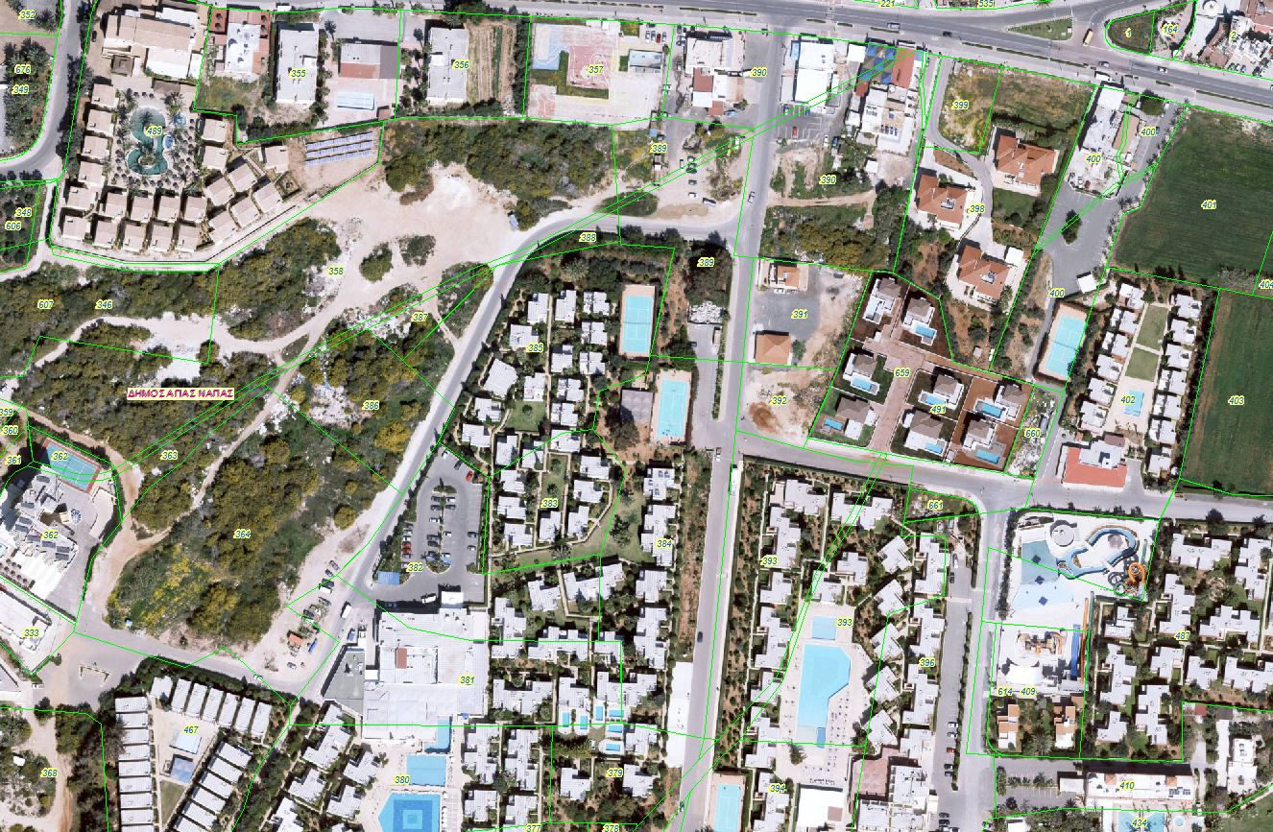
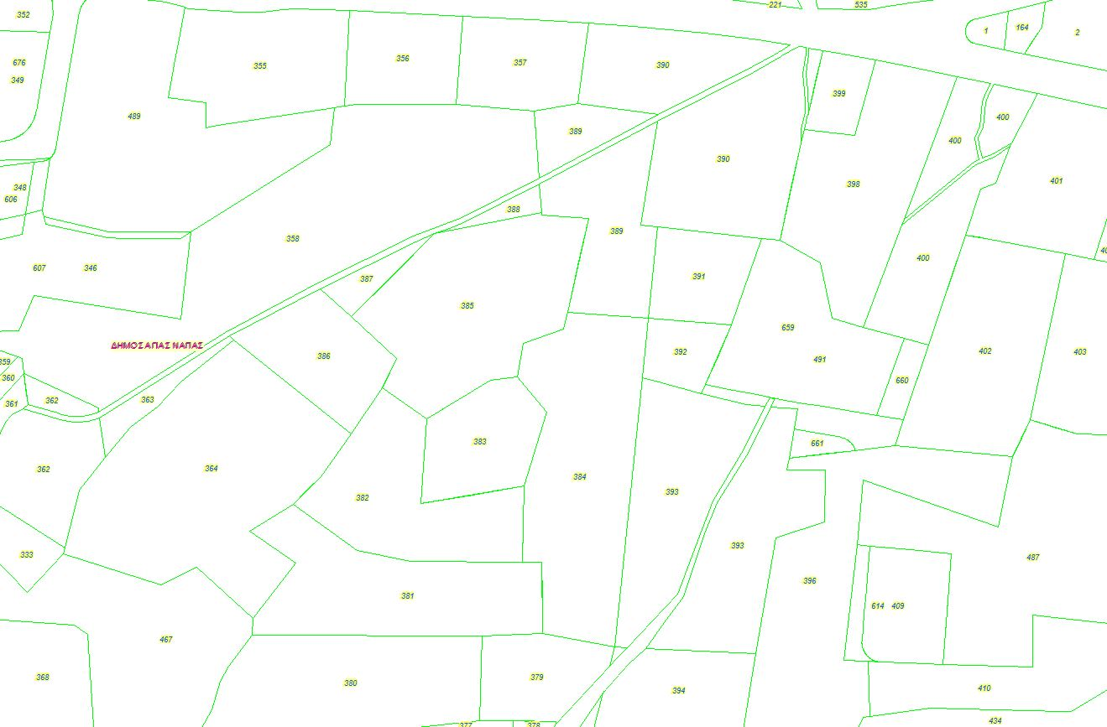
Παραδείγματα
Παράδειγμα μη υλοποίησης των όρων των Αδειών
Παρόλο που υπάρχουν υλοποιημένες αναπτύξεις δεν έχουν παραχωρηθεί τα οδικά δίκτυα με αποτέλεσμα να παραμένει εγκλωβισμένη ολόκληρη η περιοχή

Slide 27
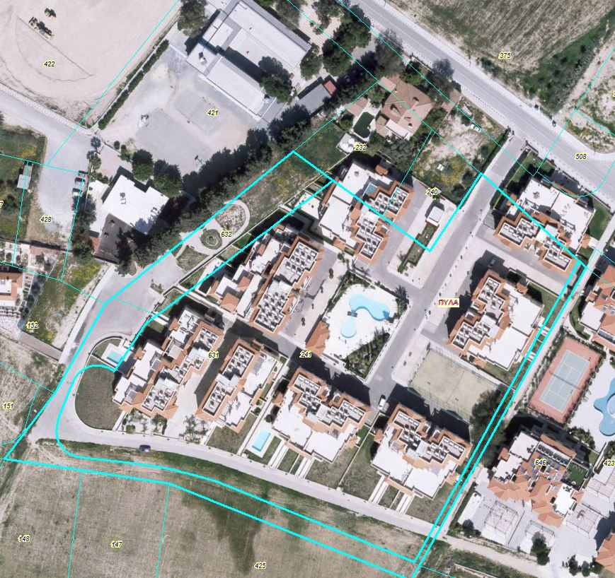
Παραδείγματα
Ανάπτυξη αποτελούμενη από 96 μονάδες για τις οποίες οι σχετικές άδειες καλύπτουν μόνο τις 10

Slide 28
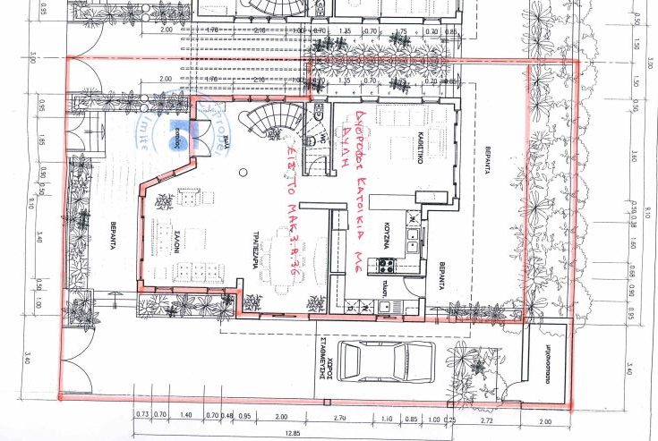
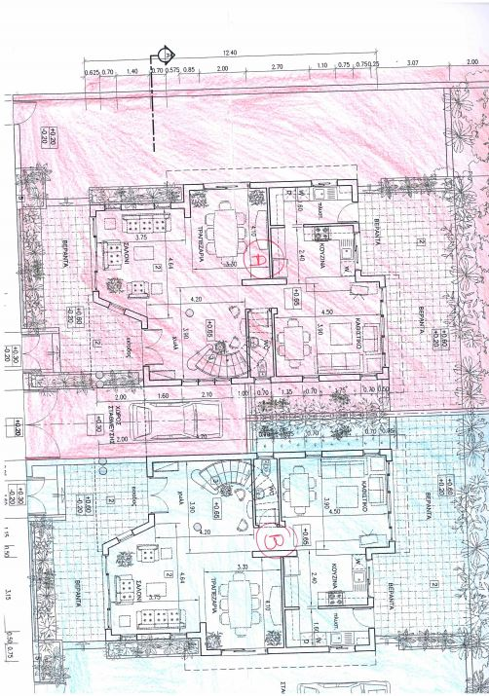
Παραδείγματα
Διαφορές Αδειών από το αντικείμενο πώλησης
Α
1
Με βάση τις σχετικές Άδειες, το μέρος Α φαίνεται ως ο χώρος στάθμευσης της κατοικίας 1. Με βάση το Πωλητήριο φαίνεται μέρος του να ανήκει στην κατοικία 2
2
Α
2

Slide 29
Παραδείγματα
Προβλήματα κατά τη διαδικασία Μεταβίβασης
Υποθήκες Προηγούνται του Πωλητηρίου Εγγράφου
Άλλα εμπράγματα βάρη προηγούνται του Πωλητηρίου Εγγράφου
Ο αγοραστής τελεί υπό απαγόρευση
Μη καταβολή φορολογιών
Μη ολοκλήρωση συμφωνιών αντιπαροχής ή άλλων πωλητηρίων τα οποία προηγούνται και επηρεάζουν αυτό του αγοραστή
Διαφορές μεταξύ αγοραστή – πωλητή αναφορικά με υποχρεώσεις και όρους της συμφωνίας που δεν υλοποιήθηκαν

Slide 30
Εισηγήσεις
Διαδικασία Ανάπτυξης και έκδοσης Τίτλων Ιδιοκτησίας
Αναβάθμιση του ρόλου του Τμήματος Πολεοδομίας και Οικήσεως, σχεδιασμός Πολεοδομικών Ζωνών, οδικών δικτύων, ρύθμιση και στόχευση της ανάπτυξης
Η εφαρμογή του περί Ρυθμίσεως Οδών και Οικοδομών Νόμου, Κεφ. 96 να γίνεται από μια κεντρική Αρχή η οποία θα διεκπεραιώνει το έργο της μέσω ενός Επαρχιακού Γραφείου ανά επαρχία
Αναβάθμιση του ρόλου του Επιβλέποντα Μηχανικού με ευθύνη και ποινές στην περίπτωση μη συμμόρφωσης με τους όρους και σχέδια των αδειών
Εμπλοκή Αρμόδιων Χωρομετρών στη τελική χωρομετρία και αποτύπωση των επιτόπου καταστάσεων χωρίς την άμεση εμπλοκή του Τμήματος Κτηματολογίου και Χωρομετρίας
Προσκόμιση στο Τμήμα Κτηματολογίου και Χωρομετρίας όλων των απαιτούμενων αδειών, πιστοποιητικών, εγγράφων και συγκαταθέσεων (από Τράπεζες, συνιδιοκτήτες, κτλ) και έκδοση τίτλων σε 2 εβδομάδες

Slide 31
Εισηγήσεις
Διαδικασία Πώλησης και Μεταβίβασης
Τα πωλητήρια έγγραφα θα πρέπει να συνοδεύονται απαραίτητα από σχέδια των αδειών οικοδομής και διαίρεσης
Η κατάθεση πωλητηρίου να υπέχει θέση μεταβίβασης. Δηλαδή να προσκομίζονται οι σχετικές φοροαπαλλαγές, απαλλαγές υποθηκών κτλ.
Επιβολή ποινών στις περιπτώσεις μη τήρησης συμφωνιών (μη συμπλήρωση αντιπαροχών, μεταβιβάσεων, κτλ)

Slide 32
Σας ευχαριστώ για το χρόνο σας.

Slide 33
Συζήτηση

